Slide 1

ỦY BAN NHÂN DÂN QUẬN LONG BIÊN TRƯỜNG MẦM NON HOA PHƯỢNG
HOẠT ĐỘNG:
LÀM QUEN VĂN HỌC
Đề tài: Truyện “Xe đạp con trên đường phố”
Lứa tuổi: Nhà trẻ 24 – 36 tháng
Giáo viên: Bùi Hà Thương

Slide 2
* Kiến thức
- Trẻ nhớ tên truyện, nhớ tên nhân vật trong truyện, hiểu nội dung câu truyện.
*Kỹ năng:
- Rèn kỹ năng phát triển ngôn ngữ cho trẻ.
- Trẻ biết thể hiện một số lời nói của các nhân vật trọng truyện, rèn kỹ năng ghi nhớ có chủ định cho trẻ.
* Thái độ:
- Trẻ hứng thú nghe cô kể và vâng lời cô giáo
MỤC ĐÍCH – YÊU CẦU:

Slide 3
CHUẨN BỊ:
* Đồ dùng của cô:
- Powerpoint: minh họa truyện.
-Video truyện.
* Đồ dùng của trẻ:
- Trang phục gọn gàng.
- Chỗ ngồi cho trẻ.

Slide 4

CÁCH TIẾN HÀNH:
1. Ổn định tổ chức:
- Cô và trẻ cùng hát bài hát “ Em đi qua ngã tư đường phố”

Slide 5
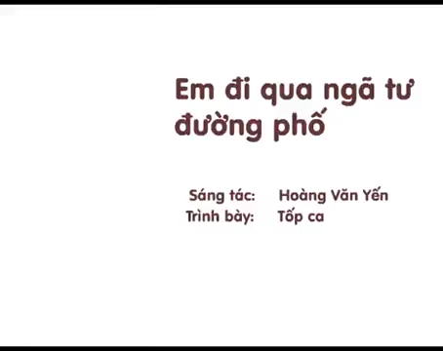

Slide 6

2. Phương pháp, hình thức tổ chức:
Hôm nay cô và chúng mình cùng làm quen với câu chuyện “Xe đạp con trên hè phố”
Bây giờ chúng mình cùng lắng nghe cô kể câu chuyện nhé!

Slide 7

Chúng mình cùng nghe cô kể lại câu chuyện với tranh minh họa nhé

Slide 8
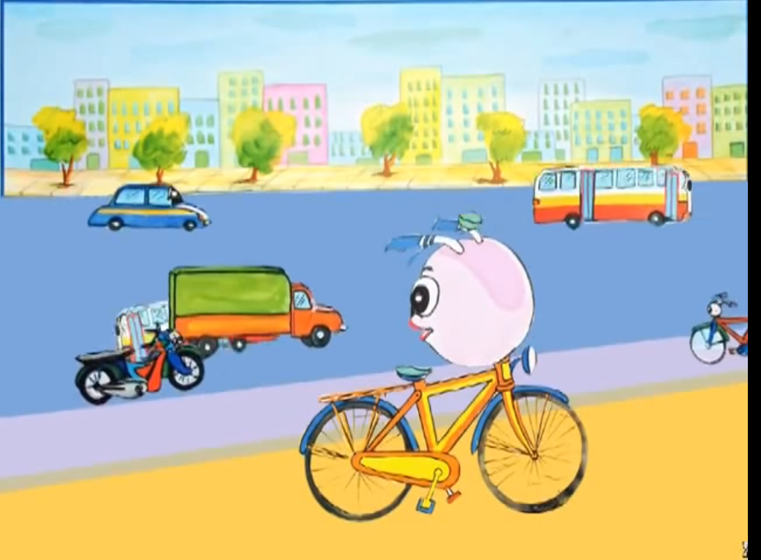
Chúng mình cùng nghe cô kể lại câu chuyện với tranh minh họa nhé

Slide 9
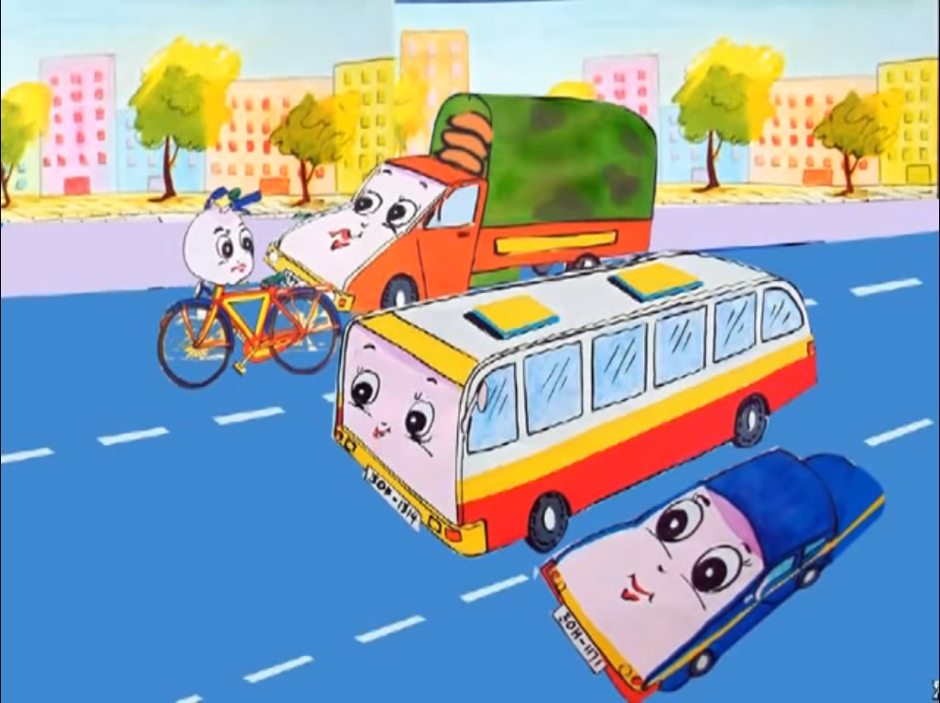

Slide 10
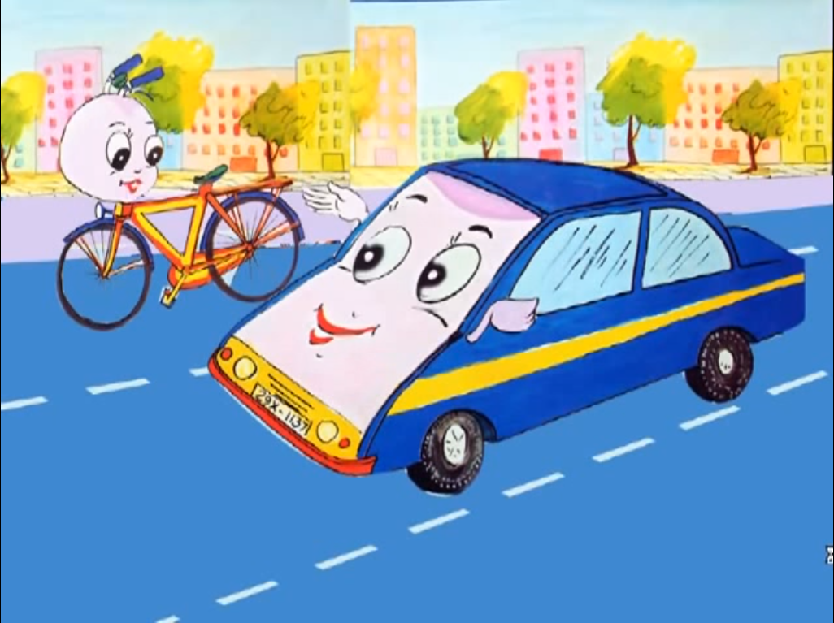

Slide 11
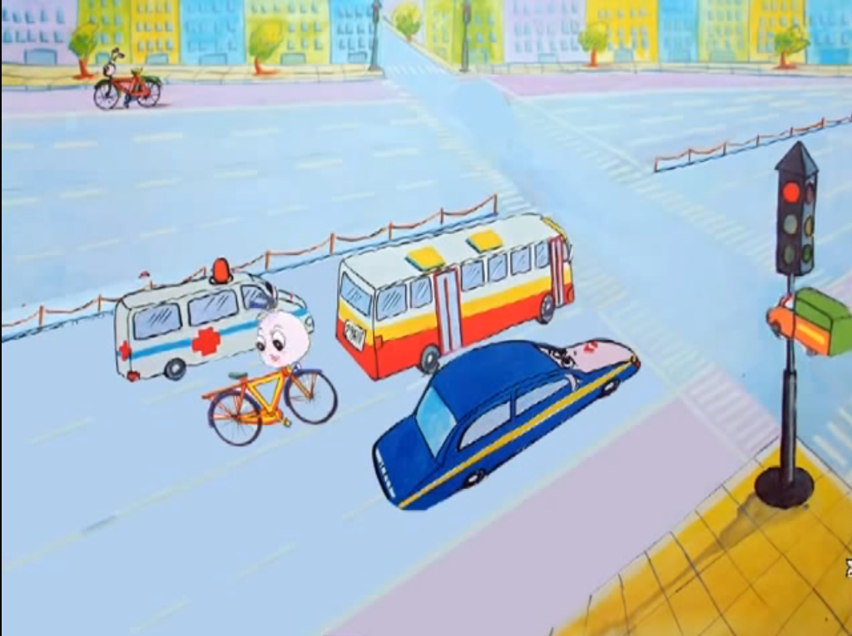

Slide 12
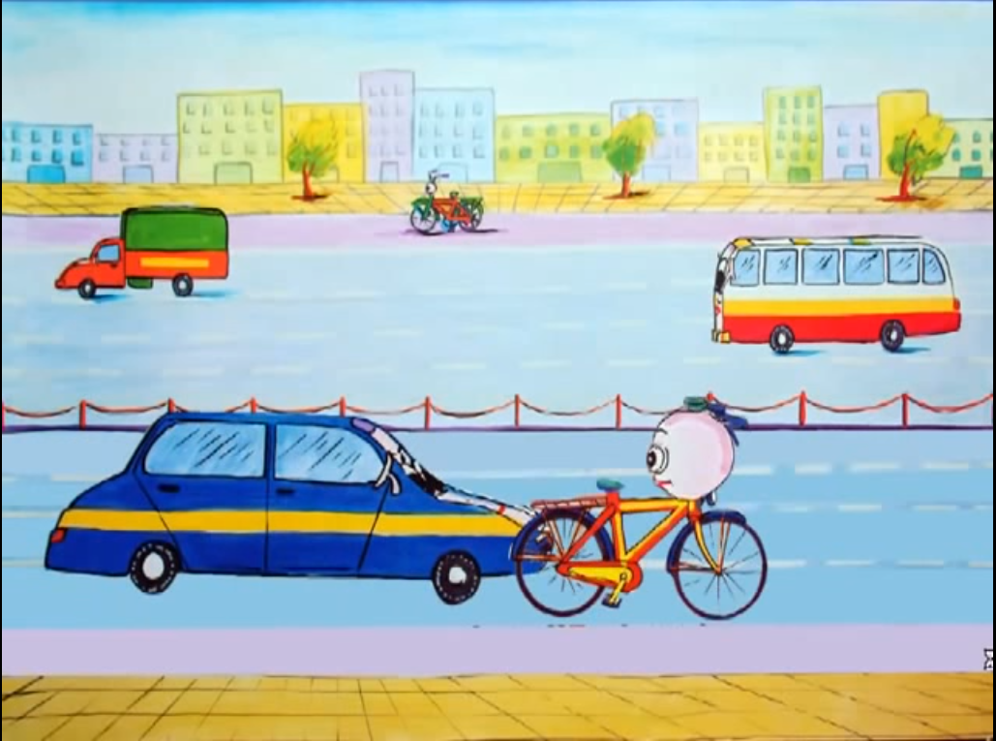

Slide 13
Đàm thoại, trích dẫn:
+ Cô vừa kể cho các con nghe câu chuyện gì?
+ Trong truyện có những ai?
+ Bạn xe đạp đã đi đâu?
+ Bạn thấy những gì ngoài đường?
+ Xe đạp hỏi bác Xe tải điều gì?
+ Xe buýt nói gì với xe đạp?
+ Chúng mình có nên vừa đi đường vừa suy nghĩ như xe đạp không?
+ Ai đã gọi Xe đạp?
+ Tiếng của chị Xe hơi ntn?

Slide 14

Bây giờ chúng mình cùng nghe lại câu chuyện nhé!

Slide 15



GIÁO DỤC
Khi ra đường các con phải đi bên phải, muốn qua đường phải có người lớn dắt tay qua. Nếu đi bộ thì phải đi trên hè phố. Thấy đèn đỏ thì dừng lại, đèn xanh mới được đi tiếp.

Slide 16

3.Kết thúc:

Slide 17


Chúc các con chăm ngoan học giỏi!

